Slide 1



Výzva: „podporA Sociálního začleňování v SVL 3.výzva“ č. 03_16_052
Michal Merhaut, Gabriela Bartesová
15. 10. 2018 Praha

Slide 2
Výzva č. 03_16_052
Vyhlášení výzvy: 16. 1. 2017
Ukončení výzvy: 29.3.2019 v 12:00 (musí být odevzdáno v ISKP14+-finalizace včetně podpisu, dodatečně nelze)
Místo dopadu: celá ČR
Výše celkových způsobilých výdajů projektu: 1-20 mil. Kč
Výše alokace: 800 mil. Kč
Max. délka projektu: 36 měsíců (fyzická realizace nejpozději do 30. 6. 2022)
Míra podpory: 0-15% hradí příjemce dle typu org. (NNO 0%, územně samosprávné celky + jejich p.o. 5%)
Počet žádostí na organizaci – není omezeno

Slide 3
Výzva č. 03_16_052
Výzva je určena pro obce, které byly nebo budou vybrány Monitorovacím výborem Rady vlády ČR pro záležitosti romské menšiny pro činnost Agentury pro sociální začleňování a to v období do 31.12.2017. Výzva není určena pro obce z výzev 03_15_026 a 03_15_042.
Podmínkou je schválený Strategický plán sociálního začleňování, na který bylo vydáno doporučující vyjádření ASZ – nositel SPSZ předloží ŘO OPZ prostřednictvím emailu : strategie_KPSVL@mpsv.cz
Platnost doby na podání žádostí o projekt je nastavena na 180 kalendářních dnů od data publikace SPSZ (tabulka s konkrétním datem je průběžně aktualizována v dokumentech na diskuzním klubu výzvy 52)

Slide 4
Žadatelé, cílové skupiny
Oprávnění žadatelé:
neziskové organizace, sociální družstva, obce a jejich příspěvkové organizace, příspěvkové organizace kraje (vyjma aktivit 2), dobrovolné svazky obcí, poskytovatelé sociálních služeb.
Cílové skupiny:
Národnostní menšiny a osoby žijící v sociálně vyloučených lokalitách

Slide 5
Povinné přílohy žádosti
Vyjádření ASZ – soulad s KPSVL
Identifikace skutečných majitelů (st.zástupce)
Tabulka 5a – týká se jen sociálních služeb
Pověření (před podpisem PA)

Slide 6
Klíčové aktivity – přehled
Podpora sociálních služeb (služeb sociální prevence a odb.soc.poradenství)
Podpora profesionální realizace sociální práce (nemůže žádat p. o. kraje. Gestorem musí být vždy kvalifikovaný soc. pracovník - dle zákona č. 108/2006 Sb.). na obcích, slaďování metod soc. práce (podpora odborných postupů při případové práci, metodické činnosti a koordinačních aktivit). Žadatelem může být obec, p. o. obce nebo NNO a další za předpokladu, že obec bude figurovat v projektu jako partner bez fin. příspěvku.
Podpora komunitní soc. práce a kom. centra, vč, podpory koordinační role obcí
Podpora osob v přístupu k bydlení: Podpora není určena na investice do sociálního bydlení. - Aktivity musí vždy zaměřeny na přímou podporu CS, nikoliv pouze na vytváření nástrojů a systémů sociálního bydlení
Podpora právní a finanční gramotnosti, prevence zadluženosti
Podpora osob v přístupu k zaměstnání a jeho udržení: Jedná se o podporu aktivit směřujícím ke vstupu a udržení se na trhu práce (mimo nástroje APZ), např. tréninkové zaměstnání na omezenou dobu (pozor – nelze místa na zkoušku!), mentoring, peer programy na odstraňování překážek vstupu na trh práce a přípravy na změnu životní situace po vstupu na trh práce apod.
Podpora služeb pro ohrožené děti a rodiny a podpora směřující k obnovení narušených funkcí rodiny
Podpora služeb pro osoby závislé nebo závislostí ohrožené a pro jejich rodinné příslušníky

Slide 7
Klíčové aktivity – přehled
9. Podpora aktivit přispívající k boji s diskriminací
10. Podpora programů prevence sociálně patologických jevů, prevence kriminality a veřejného pořádku; APK – metodika MV.
11. Podpora služeb pro osoby po výkonu trestu
V rámci projektu lze kombinovat uvedené aktivity vzhledem k účelnosti a specifikům CS
Aktivity nutné dobře popsat a odůvodnit (hodnocení žádosti pouze na základě informací v žádosti) – prevence krácení rozpočtu (vazba na rozpočet); harmonogram aktivit není povinný, ale doporučuje se uvést
Oddělovat KA týkající se pouze sociálních služeb od fakultativních služeb
Oddělovat od sebe vzájemně sociální služby tj. každá soc.sl. = samostatná KA

Slide 8
REGISTROVANÉ SOCIÁLNÍ SLUŽBY
Podporovány budou zejména služby sociální prevence a odborného sociálního poradenství (výdaje související s poskytováním zákl. činností soc. služeb dle zákona č.108/2006 Sb.). Služba musí být registrovaná a zároveň součástí sítě sociálních služeb uvedené ve střednědobém plánu rozvoje soc. služeb příslušného kraje.
Jedná se o služby nové nebo rozšiřující svojí kapacitu.
Nebudou podporovány soc. služby, které jsou určeny pro osoby se sníženou soběstačností z důvodu věku (senioři).

Slide 9
Tabulka 5a

Slide 10
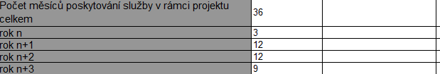
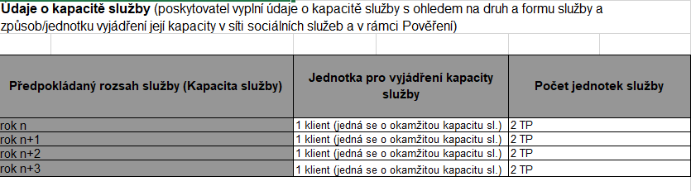
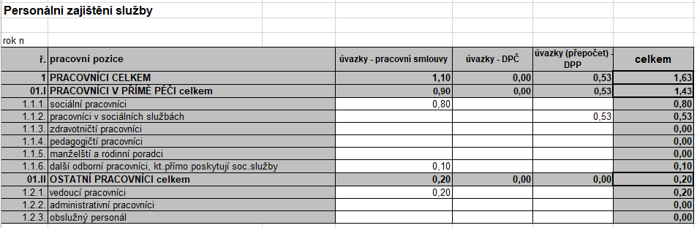
Tabulka 5a

Slide 11
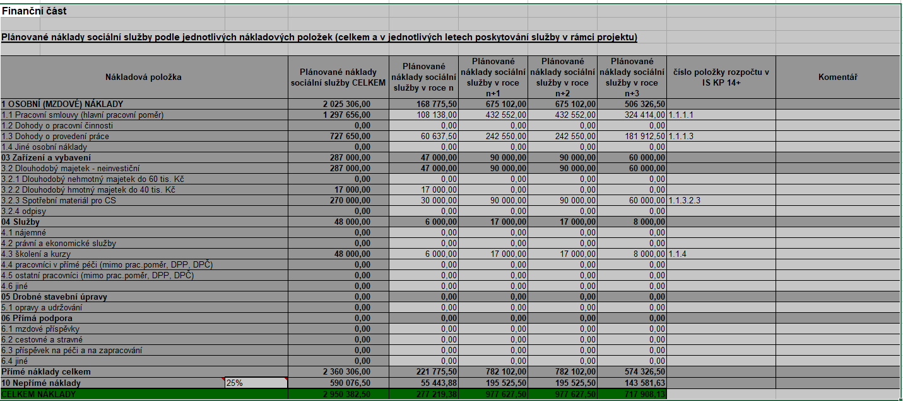
TABULKA 5A

Slide 12
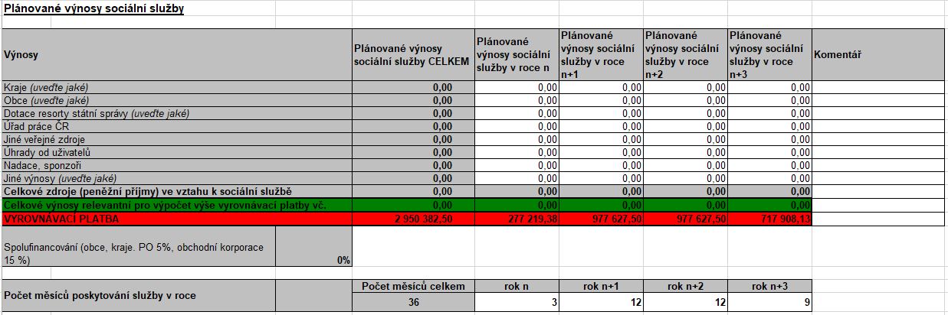
TABULKA 5A

Slide 13
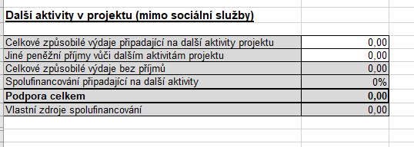
TABULKA 5A – fakultativní služby

Slide 14
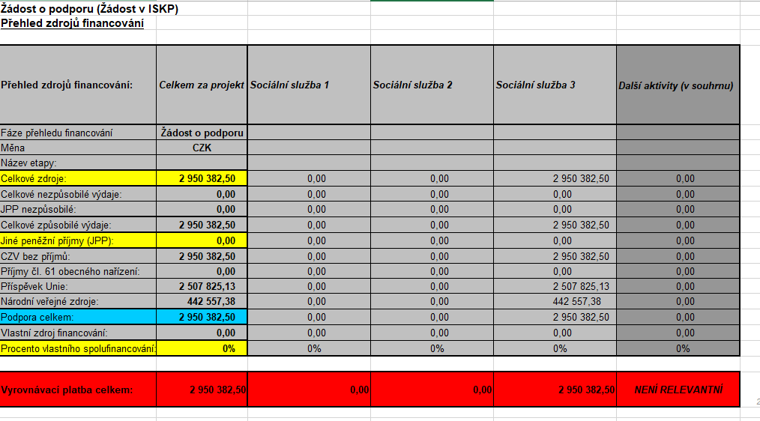
TABULKA 5A

Slide 15
Výzva č.03_16_052 nepodporuje
Není podporováno:
poskytování činností komerční povahy, vč. komerčních volnočasových aktivit
jazykové kurzy (s výjimkou kurzů českého jazyka),
rekvalifikační kurzy
tvorba vzdělávacích programů, vytvoření e-learningových kurzů
osvětová činnost jako samostatný projekt,
investice do soc. bydlení, nájemné, kauce, vybavení bytů, opravy a údržba bytů v souvislosti s aktivitami v oblasti bydlení,
aktivity související s podporou dětí pod 15 let, senioři

Slide 16
Partnerství
partner s i bez finančního příspěvku
partner se podílí na realizaci věcných aktivit projektu (konzultace, odborné garance, práce s cílovou skupinou).
partnerem se NEROZUMÍ subjekt, který je v dodavatelském či odběratelském vztahu k příjemci
V případě projektů, v nichž jsou zapojeny další subjekty (a to v roli partnerů nebo mimo partnerství), je rozhodující pouze příjemce podpory, tj. minimální podíl příjemce a případný příspěvek státního rozpočtu se určuje vždy dle příjemce podpory (kap.16 Obecná pravidla).

Slide 17
Indikátory - obecně
bagatelní podpora – je podpora účastníka pod 40 hod při realizaci celého projektu (1h=60min)
Anonymizace účastníků – pouze okrajově a v odůvodněných případech (např. oběti trest. činů), příjemce musí vést relevantní evidenci (např. pod kódy). Anonymní evidence klientů je možná pouze u těch druhů sociálních služeb, které to vymezuje zákon č.108/2006 Sb. např. NZDM nebo TP. Ostatní osoby musí být v projektu identifikovatelné. Anonymní klienti samozřejmě jsou v organizaci vedeni pod určitými kódy, kontrola této evidence a její metodiky pak probíhá při kontrole na místě.
Monitorovací list podpořené osoby forma není striktní (k MI 6 00 00) – doporučený na www.esfcr.cz ; příjemce je oprávněn používat jiný způsob sběru dat a dokladování. Evidence musí být doložitelná (kontrola na místě).

Slide 18
Indikátory – závazkové
6 00 00 Celkový počet účastníků – výstup
  nutná identifikace podpořených osob, nezapočítávají se osoby s bagatel. podporou
6 70 01 Kapacita podpořených služeb – výstup
  okamžitá kapacita aktivit projektu, kterou v danou chvíli lze obsloužit (např. při kurzech počet míst v učebně nebo daná kapacitou člena/ů RT)
6 74 01 Nové nebo inovované soc. služby týkající se bydlení (nejedná se o soc. službu dle zákona)
6 70 10 Využívání podpořených služeb – výsledek
  zde tzv. bagatelní podpora + v odůvod. případech anonymizovaní účastníci
5 51 02 Počet podpořených komunitních center - výstup
Žadatel uvede adekvátní cíl. hodnotu projektu (bude povinen v případě realizace projektu naplnit), vybere relevant. indikátory (musí alespoň 1 výstupový indikátor)

Slide 19
Indikátory – pouze ke sledování
6 25 00 účastníci v procesu vzdělávání/odborné přípravy po ukončení své účasti– žadatel uvede „0“
6 26 00 účastníci, kteří získali kvalifikaci po ukončení své účasti – žadatel uvede „0“
6 28 00 znevýhodnění účastníci, kteří po ukončení své účasti hledají zaměstnání, jsou v procesu vzdělávání– žadatel uvede „0“
8 05 00 Počet napsaných a zveřejněných analytických a strategických dokumentů (vč. evaluačních)
6 73 10 Bývalí účastníci projektů, u nichž intervence formou sociální práce naplnila svůj účel– žadatel uvede „0“
žadatel zpravidla uvede 0, v případě podpory projektu povinnost sledovat ve vztahu k charakteristikám účastníků

Slide 20
Doporučení a zpětná vazba z výzvy č. 052
realizační tým – popsat náplň práce (pozor: pokud je člen RT v PN musí náplň práce odpovídat PN); doporučuje se uvést pro přehled i RT spadající do NN (jen přehled, velmi stručně)
provázanost aktivit – realizačního týmu – rozpočtu (pokud není odůvodněno, chybí informace, hodnotitel si nemůže domýšlet)
evaluace – není povinná, pokud je v projektu třeba, dobře popsat v aktivitě
roční obrat – vyplňuje se v EUR (nikoliv Kč)
inovace – výzva není přímo zaměřená na inovativní projekty, není povinnost jako v OPLZZ (stačí např. dílčí posun)
častý problém při hodnocení - špatně nastavené cíle – často záměna cílů za aktivity, často absence ověření splnění cíle
dodržování obvyklých cen – na www.esfcr.cz
Nepovinné přílohy – pokud pole v žádosti nestačí, lze dát do přílohy, prosíme o zvážení délky příloh (důraz na srozumitelnost, jasnost a relevanci informací)

Slide 21
Způsob hodnocení a výběr projektů
fáze hodnocení:
  hodnocení přijatelnosti a formálních náležitostí (max. do 30 prac. dní od podání žádosti/ v případě příjmu nad 250 projektů + 10 prac. dní)
  věcné hodnocení bude zajištěno s využitím hodnotící komise (max. do 80 prac. dní od podání žádosti/ v případě příjmu nad 250 projektů + 20 prac. dní)
  příprava a vydání právního aktu o poskytnutí podpory
  Specifická část pravidel pro žadatele a příjemce – www.esfcr.cz
  Příručka pro hodnotitele – www.esfcr.cz

Slide 22
Potřebnost
Vymezení problémů CS.
Zaměření projektu na nedostatky, které je potřebné řešit.
Adekvátnost CS., tzn. dobrá formulace problému, jeho řešení, popis CS, analýza potřeb CS.

Slide 23
Účelnost
Intervenční logika projektu (cíle a konzistentnost)
Metodika SMART
Nastavení cílů.
Motivace CS a její zapojení do projektu.
Způsob ověření dosažení cíle projektu.

Slide 24
Efektivnost a hospodárnost
Rozpočet a jeho sestavení, provázání s jednotlivými KA, obvyklé ceny a mzdy.
Adekvátnost monitorovacích indikátorů a nastavení jejich cílových hodnot.

Slide 25
Proveditelnost
Výběr a způsob zapojení CS – velikost + struktura + motivace, vstup do projektu.
Vhodnost způsobu realizace KA a jejich vzájemná návaznost, provázanost.
Kapacita žadatele.

Slide 26
IS KP14+
Online aplikace pro vyplnění a podání žádosti o podporu z OPZ – jediná možnost (elektronicky)
Nutnost registrovat se a mít kvalifikovaný elektronický podpis, veškerá komunikace přes IS
Provozovatel MMR, jednotné prostředí pro všechny operační programy
Dostupnost celý rok 4:00 – 24:00
Ostré prostředí http://mseu.mssf.cz
Zkušební prostředí http://mseu-sandbox.mssf.cz

Slide 27
IS KP14+
Pokyny k vyplnění žádosti: http://www.esfcr.cz/file/9143
Edukativní videa:
http://www.strukturalni-fondy.cz/cs/Jak-na-projekt/Elektronicka-zadost/Edukacni-videa
Technické problémy iskp@mpsv.cz: 8:00 – 16:00, reakce do 4 hodin

Slide 28
Rozpočet projektu - struktura
Celkové způsobilé náklady projektu = přímé náklady + nepřímé náklady
I. Přímé náklady
    1. Osobní náklady
    2. Cestovní náhrady
    3. Zařízení a vybavení a spotřebního materiálu
    4. Nákup služeb (nad 400 tis. veřejná zakázka)
    5. Drobné stavební úpravy (do 40 tis. Kč)
    6. Přímá podpora CS
II. Nepřímé náklady

Slide 29
1. Osobní náklady
  obvyklé ceny a mzdy – www.esfcr.cz
  úvazek osoby, u které je odměňování i jen částečně hrazeno z prostředků projektu OPZ, může být maximálně 1,0 dohromady u všech subjektů (příjemce a partneři zapojených do daného projektu (tj. součet veškerých úvazků zaměstnance u zaměstnavatele/ů včetně případných DPP a DPČ nesmí překročit jeden pracovní úvazek), a to po celou dobu zapojení daného pracovníka do realizace projektu OPZ

Slide 30
2. Cestovní náhrady
zahraniční služební cesty (vyhláška MF)
cestovné zahraničních expertů (per diems) do ČR

Slide 31
3. Zařízení a vybavení
investiční výdaje - odpisovaný hmotný majetek (pořizovací hodnota vyšší než 40 tis. Kč) a nehmotný majetek (pořizovací cena vyšší než 60 tis. Kč)
neinvestiční výdaje – neodpisovaný hmotný pořizovací hodnota nižší než 40 tis. Kč) a nehmotný majetek (pořizovací cena nižší než 60 tis. Kč)
u nákupu vybavení pro realizační tým např. PC, lze do nákladu uvést pouze 1 ks na 1 úvazek, pokud je úvazek nižší, lze uplatnit pouze část pořizovací ceny, vztahující se k danému úvazku ( 1 úvazek = cena 1 PC, 0,3 úvazek = 0,3 ceny PC)

Slide 32
4. Nákup služeb
Dodání služby musí být nezbytné k realizaci projektu
a musí vytvářet novou hodnotu, např.
školení, kurzy
lektorské služby
analýzy
poradenství
pronájem prostor pro práci s cílovou skupinou – energie jsou NN

Slide 33
5. Drobné Stavební úpravy
Např. úprava pracovního místa, které usnadní přístup osobám zdravotně postiženým
Cena všech dokončených stavebních úprav v jednom zdaňovacím období nepřesáhne v úhrnu 40. tis. Kč na každou jednotlivou účetní položku majetku.

Slide 34
6. Přímá podpora pro cílovou skupinu
mzdy zaměstnanců z cílové skupiny - pracovní smlouva nebo DPČ nebo DPP
cestovné a ubytování při služebních cestách pro CS
jiné nezbytné náklady pro CS pro realizování jejich aktivit
stravné a občerstvení je vždy NN

Slide 35
II. Nepřímé náklady
25% (20 %) přímých způsobilých nákladů projektu
administrativa, řízení projektu (včetně finančního), účetnictví, personalistika komunikační a informační opatření, občerstvení a stravování a podpůrné procesy pro provoz projektu
cestovní náhrady spojené s tuzemskými pracovními cestami realizačního týmu
spotřební materiál, zařízení a vybavení (papír…)
prostory pro realizaci projektu (nájemné pro RT, vodné, stočné, energie..)
ostatní provozní výdaje (internet, poštovné, telefon…)

Slide 36
Veřejná zakázka
Povinnost příjemce – ex-ante kontrola u veřejných zakázek nad 400 tisíc Kč
Příjemce je povinen zaslat ke kontrole materiály týkající se zadávacího řízení před vyhlášením zadávacího řízení, dále materiály před podpisem smlouvy, případně před podpisem dodatku.

Slide 37
Informační zdroje
www.esfcr.cz
Výzva č. 03_16_052 Podpora sociálního začleňování v SVL 3.výzva
Esf forum – diskuzní metodický klub Výzva č. 52
Obecná část pravidel pro žadatele a příjemce
Specifická část pravidel pro žadatele a příjemce pro projekty se skutečně vzniklými výdaji
Esf forum – diskuzní metodický klub pro hodnotitele na sociální začleňování

Slide 38
Kontaktní osoby
Mgr. Michal Merhaut – michal.merhaut@mpsv.cz
PhDr. Gabriela Bartesová – gabriela.bartesova@mpsv.cz

Slide 39
Těšíme se na Vaše projekty

